Slide 1
牛顿定律
整体与隔离
2018.12.27

Slide 2
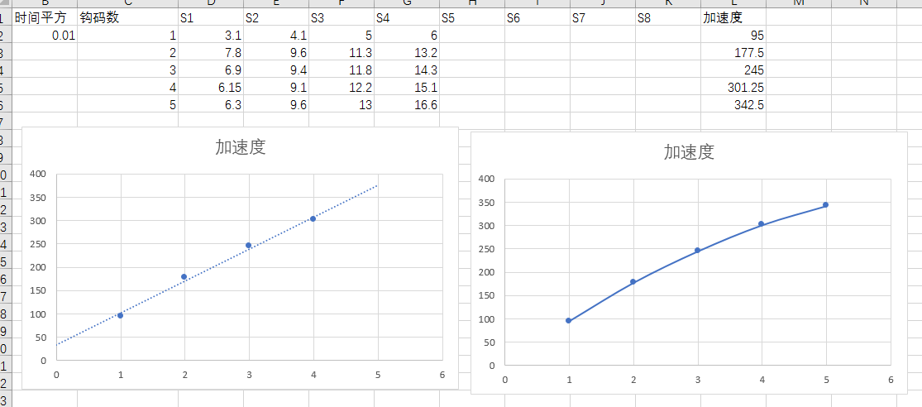
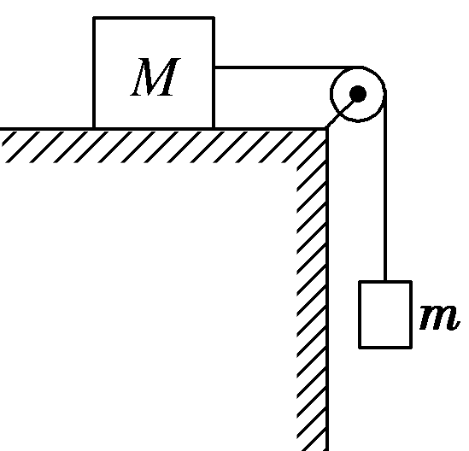
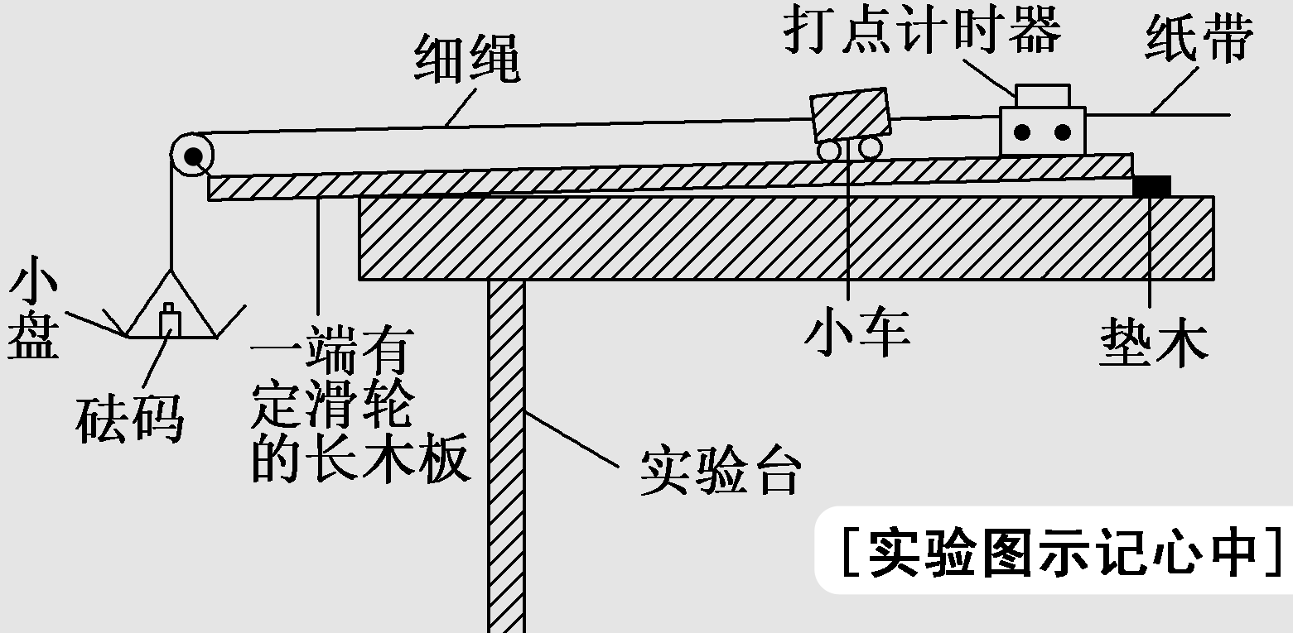
连接体
如图所示装置，水平面上有一质量为M的物块A，一根轻绳一端系在质量为m的B上，另一端系在M上。最初用手托住m。某时刻，释放m，求释放后m的加速度和绳子的拉力。不记摩擦
注：M一直在水平面上运动，重力加速度为g
弹簧秤
力传感器

